Slide 1
Vzdělávací oblast: Jazyk a jazyková komunikace Vyučovací předmět: Český jazyk a literatura Ročník: 9. ročník Anotace: Daniel Keyes životopis, výklad románu Růže pro Algernon, úkoly k textu Podpora vzdělávání v ZŠ Židlochovice Autor materiálu: Mgr. Petra Karpíšková Vytvořeno: březen 2012

Slide 2
Daniel Keyes
Růže pro Algernon

Slide 3
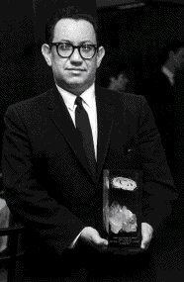
Daniel Keyes
Narodil se v roce 1927 v New Yorku.
americký spisovatel
Vystudoval psychologii.
V 17 letech vstoupil do americké námořní služby.
Na Ohijské univerzitě učil tvůrčí psaní a angličtinu.

Slide 4
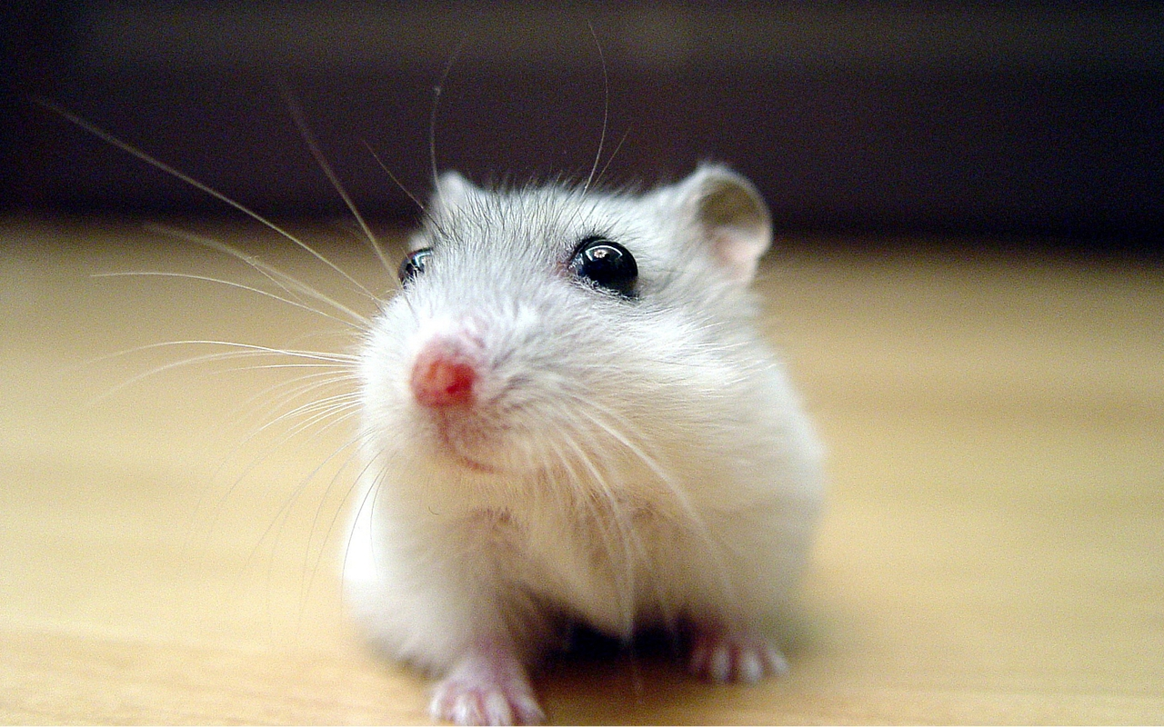
Růže pro Algernon (1959)
Flowers for Algernon
Vypiš postavy, které se v povídce objevují.
Jak se hlavní hrdina po operaci změní?
Jak se jmenují Charlieho „přátelé“ z továrny ?
Co mu provedli?
Kterou knihu čte se svojí učitelkou?
Ke kterému žánru povídka patří?

Slide 5
Další úkoly
K čemu Charlie přirovnává vesmír?
Které poznatky Charlie zapomíná nejdříve?
Který jazyk zapomněl?
Lze podle Charlieho uměle zvýšit lidskou inteligenci?
Co se stalo se slečnou Kinianovou?
Vypiš z textu 10 cizích slov.

Slide 6
Další úkoly k textu
Graficky zaznamenej změny Charlieho inteligence (IQ před operací a po ní, jaké chyby v textu dělá? Jak se chová?):

Slide 7
Použité zdroje
Daniel Keyes. In: Wikipedia: the free encyclopedia [online]. San Francisco (CA): Wikimedia Foundation, 2001-, 27 December 2011 [cit. 2012-02-10]. Dostupné z: http://en.wikipedia.org/wiki/Daniel_Keyes
KEYES, Daniel. Růže pro Algernon. Vyd. 1. Překlad Richard Podaný. V Praze: Euromedia Group - Knižní klub, 2000, 236 s. ISBN 80-242-0197-6.
Obrázky [cit.10. 2. 2012]
http://www.desktopnexus.com/dl/inline/929188/1280x800/11.jpg?nocache=364303
http://www.desktopnexus.com/dl/inline/600554/1280x800/swiss-mouse.jpg?nocache=169388
http://academic.depauw.edu/aevans_web/HONR101-02/WebPages/Fall2009/Rae/Daniel%20Keyes%27s%20Flowers%20for%20Algernon/pictures/keyes2.png

